Slide 1
FlexBox
Figueroa Tapia Omar Daniel

Slide 2
Pre-FlexBox
- Uso de propiedades de posición diferentes, como "absolute" - Alturas para columnas predeterminadas - Uso de float y clear fixes

Slide 3
¿Que es FlexBox?
Modulo de diseño en CSS3 para mejorar la forma en que hacemos diseño web adaptable, de manera que se evita el uso de float. Gracias a FlexBox facilitamos la forma en que posicionamos elementos, es mas simple y usamos menos codigo.

Slide 4
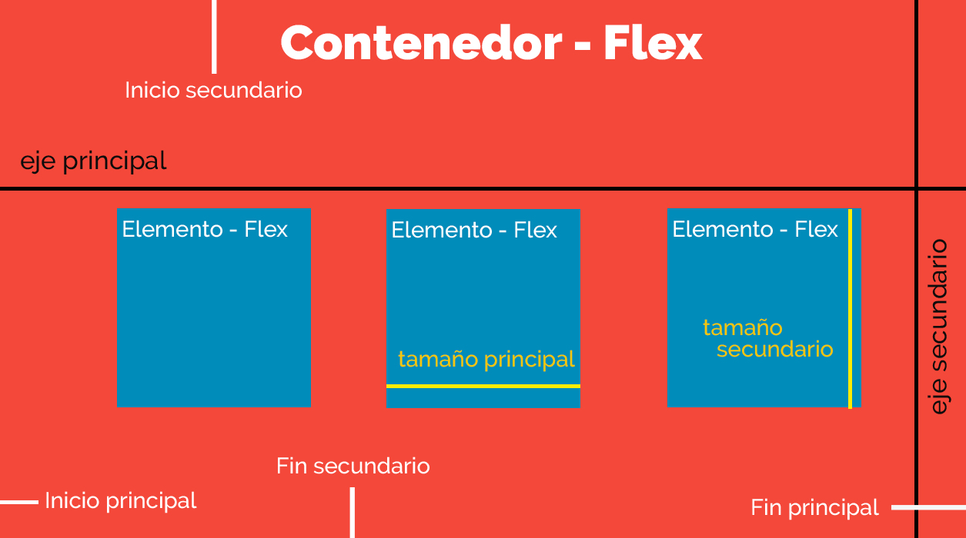
¿Cómo esta constituido?
FlexBox está constituido por un padre (Contenedor - Flex) y sus hijos (Elemento - Flex).

Slide 5
¿Cómo esta constituido?
Contenedor - Flex: Es el elemento "padre" que contiene nuestros elementos "hijos", para definirlo se usa "flex" o "inline-flex" en la propiedad display.
Elemento - Flex: Estos son los elementos "hijos" que tendrán un comportamiento automático dependiendo lo que defina el elemento "padre".

Slide 6
¿Cómo esta constituido?
Ejes: Cada diseño "FlexBox" está compuesto por dos ejes.
Eje principal: Es el eje que define la posición horizontal de los elementos - Flex
Eje secundario: Es el eje que define la posición vertical de los elementos - Flex.

Slide 7
¿Cómo esta constituido?
Direcciones: Las partes de inicio principal / fin principal e inicio secundario / fin secundario del Contenedor - Flex definen el origen y final del flujo de elementos - Flex.
Dimensiones: Esto equivale a la anchura (tamaño principal) y la altura (tamaño secundario) del elemento - Flex que dependen de eje principal y eje secundario.

Slide 8
Definiendo FlexBox
Para empezar a usar FlexBox solo tenemos que definir flex en la propiedad display del elemento padre:
<section class="padre">
</section>
.padre{
display: flex;
}
Haciendo esto, configuramos el contenedor principal y automáticamente todos sus hijos se convertirán en elementos flex.

Slide 9
Ventajas
Permite
- Creación de barras de navegación y menús - Hacer diseño en cuadricula - Creación de Graficas de barras - Hacer columnas con la misma altura

